Slide 1
GRAPH ALGORITHMS
CS112.L12.KHCL - NHÓM 4
Dương ngọc Hùng (18520792)
Hà thúc đăng khoa (18520914)
Nguyễn tuấn lộc (18521011)

Slide 2
NỘI DUNG
Graph Traversal
BFS
DFS
Path Finding Algorithms
Uninformed Search: (BFS and DFS)
Informed Search
Best-First Search (Greedy Search)
A*
Topological Sorting
DFS
Kahn
Image Segmentation
Graph Cuts/ Graph Partitioning

Slide 3
GRAPHS TRAVERSAL
Tiếp cận tất cả các điểm trong đồ thị.
Kiểm tra các tính chất của đồ thị:
Có chu trình không.
Có liên thông không.
Tìm các thành phần liên thông…
Ứng dụng trong các bài toán AI liên quan đến đồ thị:
Tìm đường đi ngắn nhất.
Tìm đường đi đến mục tiêu.

Slide 4
GRAPHS TRAVERSAL
2 thuật toán duyệt đồ thị:
Breadth-First Search (BFS): duyệt theo chiều rộng.
Depth-First Search (DFS): duyệt theo chiều sâu.

Slide 5
BREADTH-FIRST SEARCH (BFS)
G (array): danh sách kề biễu diễn đồ thị có N đỉnh
G[i]: tập các đỉnh kề với đỉnh I (i từ 0 đến N-1).
Waiting (queue): lưu các đỉnh đang chờ được xử lí
Visited (array): lưu trạng thái của các đỉnh
Frontier: biến lưu đỉnh được dequeue từ Waiting.

Slide 6
BREADTH-FIRST SEARCH (BFS)
Chọn đỉnh bắt đầu là s
Thêm đỉnh bắt đầu vào waiting
Khi còn đỉnh chưa duyệt
Frontier = waiting.dequeue()
Visited[Frontier] = TRUE
For V in G[Frontier]:
Waiting.enqueue(v)
Notes:
critical path: schedule thứ tự các hoạt động, công việc trong 1 project.

Slide 7
BFS - EXAMPLE
1
3
4
9
5
8
11
0
2
6
7
10
0
1
2
3
5
4
6
8
7
9
10
11
Notes:
Tương tác: duyệt BFS cho đồ thị này theo pseudocode vừa trình bày.

Slide 8
DEPTH-FIRST SEARCH (DFS)
G (array): danh sách kề biễu diễn đồ thị có N đỉnh
G[i]: tập các đỉnh kề với đỉnh I (i từ 0 đến N-1).
Waiting (stack): lưu các đỉnh đang chờ được xử lí
Visited (array): lưu trạng thái của các đỉnh
Frontier: biến lưu đỉnh được pop từ Waiting.
Notes:
critical path: schedule thứ tự các hoạt động, công việc trong 1 project.

Slide 9
DEPTH-FIRST SEARCH (DFS)
Chọn đỉnh bắt đầu là s
Thêm đỉnh bắt đầu vào waiting
Khi còn đỉnh chưa duyệt
Frontier = waiting.pop()
Visited[Frontier] = TRUE
For V in G[Frontier]:
Waiting.push(v)
Notes:
critical path: schedule thứ tự các hoạt động, công việc trong 1 project.

Slide 10
DFS - EXAMPLE
1
3
4
9
5
8
11
0
2
6
7
10
0
2
1
5
3
4
8
6
7
10
9
11
Notes:
Tương tác: duyệt DFS cho đồ thị này theo pseudocode vừa trình bày.

Slide 11
THÀNH PHẦN LIÊN THÔNG
4
3
1
0
6
2
5
0
1
2
3
4
5
6

Slide 12
TÌM CHU KÌ
Xét mọi đỉnh v trong G
Nếu visited[v] = False
Waiting.append(v)
While waiting is not empty:
Frontier = waiting.pop()
Visited[Frontier] = TRUE
For neighbors in G[Frontier]:
If not visited[neighors]:
Waiting.push(neighbors)
Parent[neighbors] = Frontier
Else if Parent[Frontier] != neighbors:
Return True
Return False
0
2
4
3
Notes:
Hỏi: Khuyết điểm của thuật toán này?
Parent(array) lưu node cha tiếp cận đỉnh lần đầu tiên.

Slide 13
BFS vs DFS
BREADTH-FIRST SEARCH | DEPTH-FIRST SEARCH
Sử dụng queue | Sử dụng stack
Phù hợp với bài toán xử lí đỉnh gần gốc | Phù hợp với bài toán xử lí đỉnh xa gốc
Không phù hợp cho decision tree | Phù hợp hơn cho decision tree
Completed Search
Độ phức tạp thời gian: O( |V|+|E| )

Slide 14
PATH FINDING ALGORITHMS
 | UNINFORMED SEARCH | INFORMED SEARCH
Info of search space | No | Yes
Cost | High | Low
Algorithms | BFS | Best-First Search (Greedy Search)
 | DFS | A* Search

Slide 15
PATH FINDING ALGORITHMS - BFS
Waiting (queue): lưu các đỉnh đang chờ được xử lí
Visited (array): lưu trạng thái (duyệt/chưa duyệt) của các đỉnh.
Parent (array): lưu đỉnh cha của mỗi đỉnh trong quá trình duyệt
Path (stack): dùng để in ra đường đi

Slide 16
PATH FINDING ALGORITHMS - BFS
Chọn đỉnh bắt đầu là s
Thêm đỉnh bắt đầu vào waiting
Parent[s] = -1
Khi còn đỉnh chưa xử lí
Frontier = waiting.dequeue()
Visited[Frontier] = true
For v in G[Frontier]:
Waiting.enqueue(v)
Parent[v] = Frontier
#In đường đi
Path.push(end)
Khi Path.top() != start
Next = parent[Path.top()]
Path.push(Next)

Slide 17
PATH FINDING ALGORITHMS - DFS
Waiting (stack): lưu các đỉnh đang chờ được xử lí
Visited (array): lưu trạng thái (duyệt/chưa duyệt) của các đỉnh.
Parent (array): lưu đỉnh cha của mỗi đỉnh trong quá trình duyệt
Path (stack): dùng để in ra đường đi

Slide 18
PATH FINDING ALGORITHMS - BFS
Chọn đỉnh bắt đầu là s
Thêm đỉnh bắt đầu vào waiting
Parent[s] = -1
Khi còn đỉnh chưa xử lí
Frontier = waiting.dequeue()
Visited[Frontier] = true
For v in G[Frontier]:
Waiting.push(v)
Parent[v] = Frontier
#In đường đi
Path.push(end)
Khi Path.top() != start
Next = parent[Path.top()]
Path.push(Next)

Slide 19
PATH FINDING ALGORITHMS -Uniformed
Pattern: Brute Force.
Input: CTDL của Graph và Info đích đến
Độ phức tạp thời gian:
O(V*E)
Độ phức tạp bộ nhớ:
O(V)

Slide 20
PATH FINDING ALGORITHMS - Greedy
Open (array): Lưu các đỉnh đang chờ xử lí.
Parent (array): Lưu đỉnh cha của các đỉnh.
hScore (function): heuristic function ước lượng khoảng cách đến đích
end: Biến lưu trạng thái đích đến.

Slide 21
PATH FINDING ALGORITHMS – Greedy
Chọn đỉnh bắt đầu là s
Thêm đỉnh bắt đầu vào waiting
Parent[s] = -1
Khi còn đỉnh chưa xử lí
Frontier = đỉnh I trong Waiting có hàm hScore(I, end) nhỏ nhất
Visited[Frontier] = true
For v in G[Frontier]:
Waiting.enqueue(v)
Parent[v] = Frontier

Slide 22
PATH FINDING ALGORITHMS – Greedy
Độ phức tạp: O(b^{d}) (Space)
b: bậc trung bình của tất cả các node.
d: độ sâu của đường đi tìm được.
Độ phức tạp: O(nlogn) (Time)

Slide 23
PATH FINDING ALGORITHMS – A*
Open (array): Lưu các đỉnh đang chờ xử lí
Parent (array): Lưu đỉnh cha của các đỉnh.
gScore (array): gScore[i] là chi phí thực từ gốc đến đỉnh i. (i = [0..N])
hScore: function: heuristic function ước lượng khoảng cách đến đích.
fScore(array): fScore[i] là chi phí ước lượng từ đỉnh i đến đích. (i = [0..N])
Tentative_gScore : biến tạm lưu khoảng cách từ gốc đến neighbors qua frontier

Slide 24
PATH FINDING ALGORITHMS – A*
Chọn đỉnh bắt đầu là s
Thêm đỉnh bắt đầu vào waiting
Parent[s] = -1
Khi còn đỉnh chưa xử lí
Frontier = đỉnh trong Waiting có hàm fScore nhỏ nhất
Visited[Frontier] = true
For v in G[Frontier]:
Tentative_gScore = gScore[frontier] + w(v, frontier)
If Tentative_gScore < gScore[v]
gScore[v] = Tentative_gScore
fScore[v] = gScore[v] + hScore(v, end)
Waiting.enqueue(v)
Parent[v] = Frontier

Slide 25
PATH FINDING ALGORITHMS – A*
Độ phức tạp: O(b^{d}) (Time & Space)
b: bậc trung bình của tất cả các node.
d: độ sâu của đường đi tìm được.

Slide 26
PATH FINDING ALGORITHMS -Informed
Pattern: Brute Force with heuristic.
Input: CTDL của Graph, Info đích đến và Info về trọng số (cost) giữa các node

Slide 27
TOPOLOGICAL SORTING
Bài toán: sắp xếp danh mục môn học tiên quyết, thứ tự các task trong 1 project (critical path), thứ tự các công đoạn trong pipeline…
Sắp xếp topological là 1 chuỗi có trình tự trước-sau của mọi đỉnh trong đồ thị có hướng và không chu trình (DAG).
2 thuật toán:
DFS => dead-end.
Kahn’s algorithm => sources.
Notes:
critical path: schedule thứ tự các hoạt động, công việc trong 1 project.

Slide 28
TOPOLOGICAL SORTING
Tân sinh viên A mới vô trường muốn học Computer Vision (CV). Hãy thiết kế lộ trình học tập cho A, biết:
Để học CV cần pass AI và ML.
Để học AI cần pass OOP và NMLT.
Để học ML cần pass AI.
Danh mục môn học: {OOP, NMLT, AI, ML,CV}

Slide 29
TOPOLOGICAL SORTING
Abstraction: Tìm đường đi tới đỉnh CV trong đồ thị có hướng với các đỉnh là các môn học và các cạnh là kết quả đậu các môn học tiên quyết.
Pattern Recognition:
Input: Danh mục môn học và các điều kiện.
Output: Lộ trình để học được CV.
Objects (Vertices): Các môn học.
Connections (Edges): Kết quả ĐẬU các môn học tiên quyết.
Đồ thị có hướng không chu trình (DAG).
Notes:
Tương tác: Nhờ làm abstraction sau khi đã phân tích pattern recognition.

Slide 30
TOPOLOGICAL SORTING
{OOP, NMLT, AI, ML,CV}
Để học AI cần pass OOP và NMLT.
Để học ML cần pass AI.
Để học CV cần pass AI và ML.
OOP
ML
AI
NMLT
CV
Notes:
Tương tác: nhờ làm Graph với tập môn học và các điều kiện ràng buộc.

Slide 31
TOPOLOGICAL SORTING - DFS
Duyệt DFS, khi gặp dead-end (nốt lá) thì pop ra khỏi stack và add nốt lá này vào mảng kết quả.
In mảng kết quả theo chiều ngược lại để được topological sort.
NMLT
OOP
AI
ML
CV
OOP
ML
1
2
AI
3
4
NMLT
CV
5

Slide 32
TOPOLOGICAL SORTING – Kahn
Tìm tập node gốc. Trong khi tập node gốc khác rỗng:
Pop 1 thành phần trong tập node gốc.
Xóa các cạnh nối với node vừa bị popped.
Cập nhật tập node gốc.
NMLT
OOP
AI
ML
CV
OOP
ML
5
4
AI
3
2
NMLT
CV
1

Slide 33
TOPOLOGICAL SORTING
 | DFS | Kahn
Mục tiêu | Tìm node lá (dead-end) | Tìm node gốc (source)
Cách tiếp cận | Bottom up | Top down
Kết quả | Stack | Queue
Độ phức tạp | O( |V| + |E| )

Slide 34
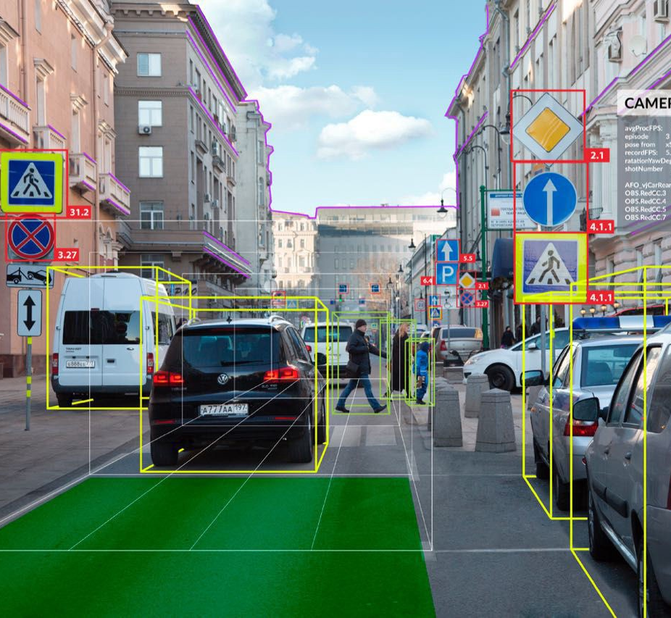
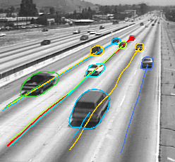
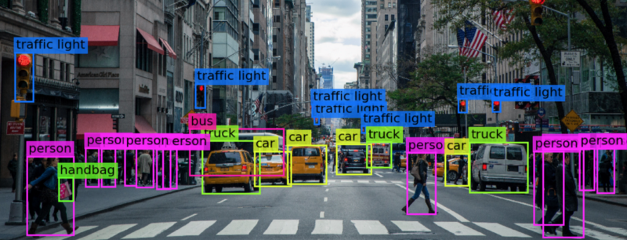
IMAGE SEGMENTATION

Slide 35
IMAGE SEGMENTATION
Bài toán:
Phân vùng ảnh là một chủ đề rộng, tiền đề cho bài toán nhận dạng vật thể (object detection) trong lĩnh vực THỊ GIÁC MÁY TÍNH với vô số các ứng dụng như theo dõi dấu vết các đối tượng trên camera an ninh, đếm lượt xe chạy trên 1 đoạn đường, nhận dạng (recognition)...
Bài toán có nhiều cách tiếp cận. Một trong những phương pháp để giải bài toán này chính là áp dụng phân cắt đồ thị (graph cuts/partitioning) thành nhiều thành phần liên kết tương ứng với nhiều segments khác nhau.

Slide 36
IMAGE SEGMENTATION

Slide 37
IMAGE SEGMENTATION

Slide 38
IMAGE SEGMENTATION
Ý tưởng:
Các node là các pixels trong ảnh
Các cạnh là sự liền kề (neighborhood) giữa các pixels.
Có trọng số (cost) cho các cạnh. Cost này thể hiện mức độ giống nhau (similarity) giữa các pixels (dựa trên tương phản màu sắc, độ đậm nhạt…). Cost càng nhỏ thì 2 pixels được nối bởi cạnh đó càng khác nhau.
Tìm đường chia cắt đồ thị là tìm các cạnh có trọng số nhỏ nhất để loại bỏ từ đó tạo nên các phần có chứa các điểm ảnh khác nhau.
Áp dụng các thuật toán tìm đường đi ngắn nhất (Uniform Cost Search, Dijkstra’s search…)

Slide 39
TÀI LIỆU THAM KHẢO
Anany Levitin, Introduction to the Design and Analysis of Algorithms, 3rd Edition, 2014
https://www.geeksforgeeks.org/graph-data-structure-and-algorithms/#introDFSnBFS

Slide 40
CẢM ƠN THẦY VÀ CÁC BẠN ĐÃ LẮNG NGHE

Slide 41
 | S |  |  | G
Trái
-> Trên
-> Phải
-> Dưới
Notes:
Hình Kahoot câu 8

